Slide 1
재외동포를 위한 한국어 (영어권)
3-2
재미한국학교협의회 (NAKS)
The National Association for Korean Schools

Slide 2
재외동포를 위한 한국어 3-2
10 과 아픈데 집에 가도 돼요?
I feel sick, so may I go home?
학습내용 Learning contents
V – 는/(으)는데
V –지 말고
재미한국학교협의회 (NAKS)
The National Association for Korean Schools

Slide 3

이야기해 보세요!
아파서 병원에 가본 적 있어요?
어디가 왜 아팠어요? 어느 병원에 갔었어요?
재미한국학교협의회 (NAKS)
The National Association for Korean Schools
https://kr.pixtastock.com/illustration/47584893

Slide 4
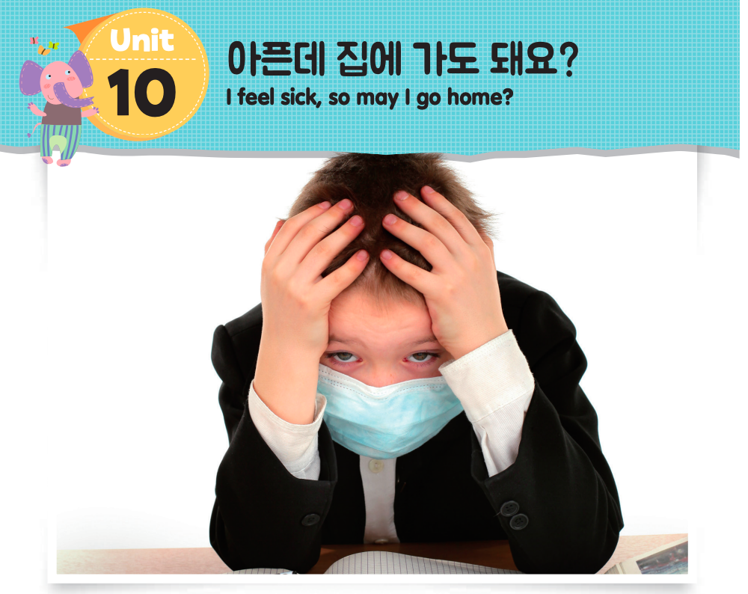
교과서 P. 84를 펴세요.
재미한국학교협의회 (NAKS)
The National Association for Korean Schools

Slide 5
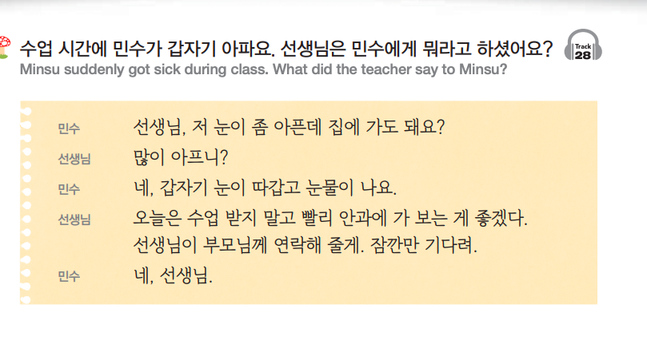

교과서 P. 84를 펴세요.
재미한국학교협의회 (NAKS)
The National Association for Korean Schools

Slide 6
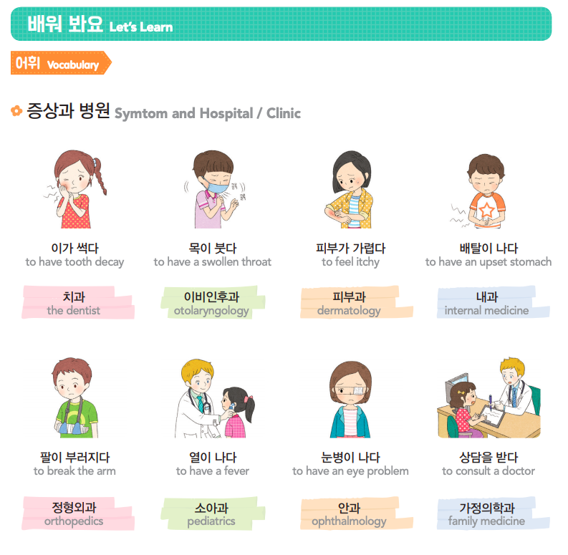
새 단어 P. 85
재미한국학교협의회 (NAKS)
The National Association for Korean Schools

Slide 7
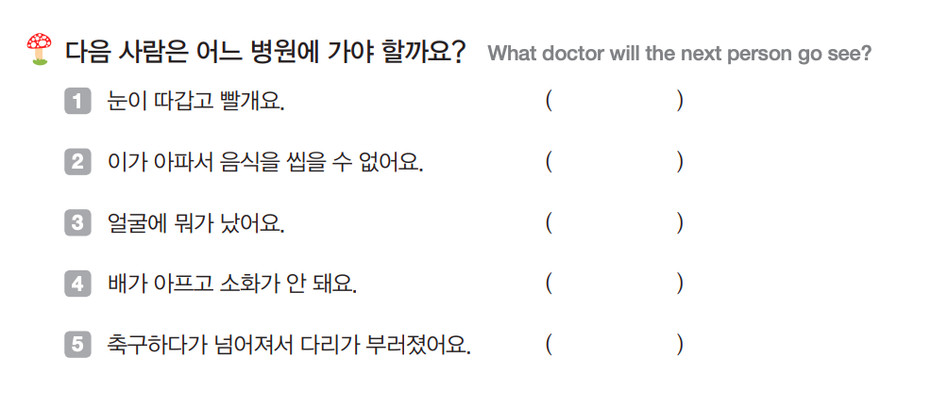
배워 봐요
안과
치과
피부과
내과
정형외과
재미한국학교협의회 (NAKS)
The National Association for Korean Schools

Slide 8
Quizlet 단어연습
Quizlet 바로가기
10과 “아픈데 집에 가도 돼요?”
http://gg.gg/i69u9
재미한국학교협의회 (NAKS)
The National Association for Korean Schools

Slide 9
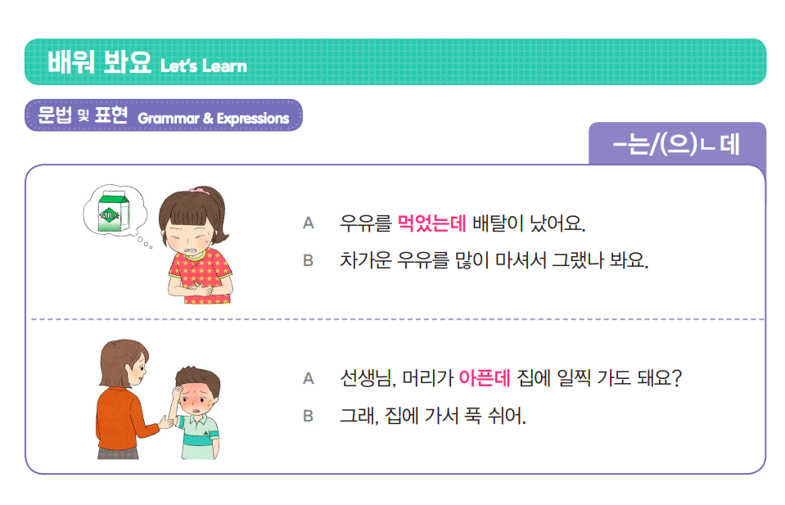
배워 봐요 P. 85
재미한국학교협의회 (NAKS)
The National Association for Korean Schools

Slide 10
- 는/(으)ㄴ데
뒤 절에서 어떤 일을 설명하거나 묻거나 제안하기 위해 그 대상과 관계 있는 상황을 미리 말할 때
This is used to provide information in order to make to make a follow-up suggestion.
동사 |  | -는데 | 먹는데, 듣는데
형용사 | 받침 O | -은데 | 좋은데, 가까운데
 | 받침 X, ㄹ받침 | -ㄴ데 | 예쁜데, 먼데 (멀다)
명사 |  | 인데 | 학생인데
과거 (Past tense) |  | -았/었는데 | 먹었는데, 가까웠는데
재미한국학교협의회 (NAKS)
The National Association for Korean Schools

Slide 11

‘but’, ‘however’
The clausal connective Adj-ㄴ데/은데
옷이 예뻐요. 그런데 너무 작아요.
기숙사는 괜찮아요. 그런데 음식이 맛없어요.
예쁘 + ㄴ데
예쁜데
괜찮 + 은데
괜찮은데
재미한국학교협의회 (NAKS)
The National Association for Korean Schools
Notes:
G8.1: Structure

Slide 12
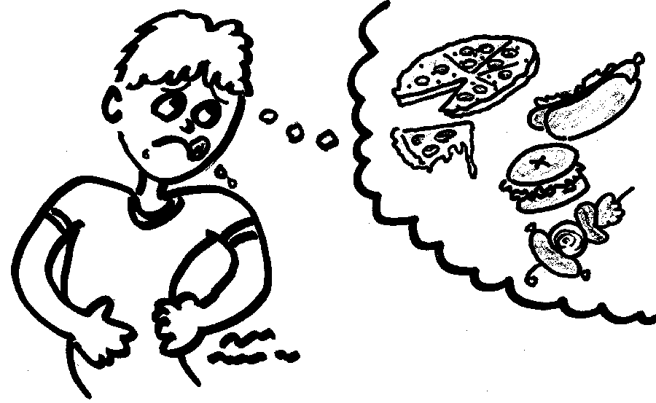
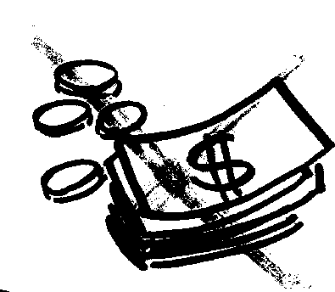
배가 고픈데 돈이 없어요.
+
배가 고파요.
돈이 없어요.
그런데
재미한국학교협의회 (NAKS)
The National Association for Korean Schools

Slide 13
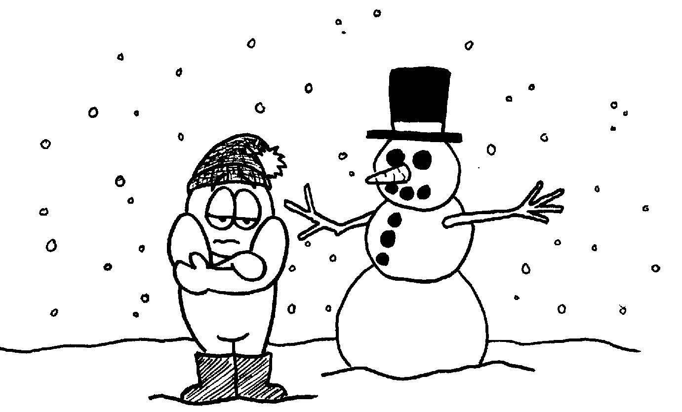
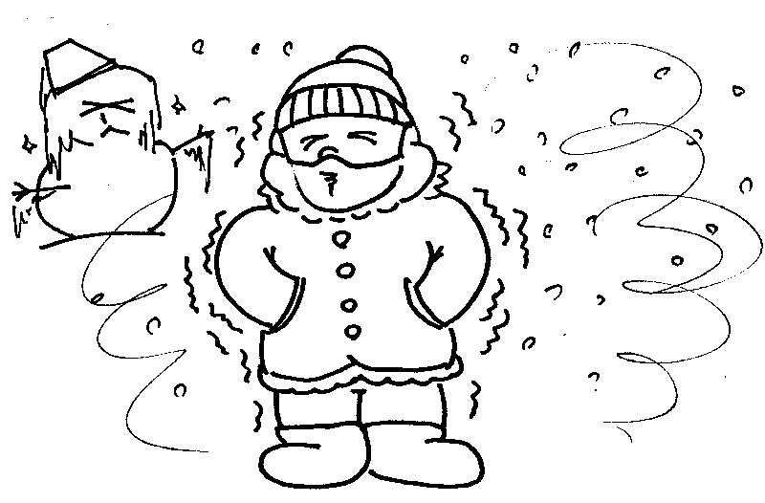
겨울인데 안 추워요.
+
겨울이에요.
안 추워요.
그런데
재미한국학교협의회 (NAKS)
The National Association for Korean Schools

Slide 14
The clausal connective V-는데
버스를 기다려요. 그런데 버스가 안 와요.
비가 와요. 그런데 우산이 없어요.
기다리 + 는데
기다리는데
오 + 는데
오는데
재미한국학교협의회 (NAKS)
The National Association for Korean Schools
Notes:
G8.1:Structure

Slide 15

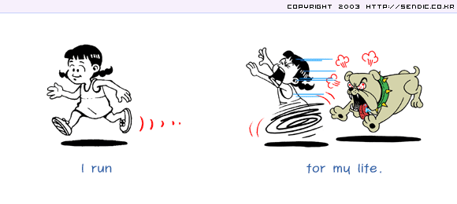
+
개가 쫓아와요.
집에 가는데
집에 가요.
재미한국학교협의회 (NAKS)
The National Association for Korean Schools
Notes:
G8.1: Pattern exercise

Slide 16
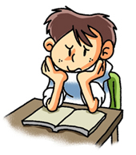
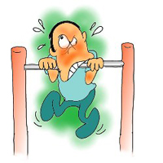
책을 읽는데 재미없어요.
힘들어요.
운동하는데
재미한국학교협의회 (NAKS)
The National Association for Korean Schools
Notes:
G8.1: Pattern exercise

Slide 17
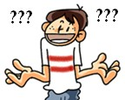
+
책을 읽는데
너무 어려워요.
재미한국학교협의회 (NAKS)
The National Association for Korean Schools

Slide 18
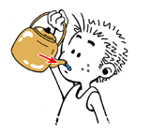

+
물을 마시는데
컵이 없어요.
재미한국학교협의회 (NAKS)
The National Association for Korean Schools

Slide 19

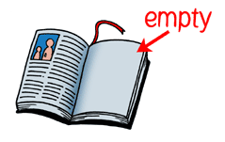
+
한 페이지가 없어요.
책을 읽는데
재미한국학교협의회 (NAKS)
The National Association for Korean Schools

Slide 20
Dictionary form Non-past Past
Verbs -는데
는데
가다
먹다
가
먹
갔어요
먹었어요
+ 는데
는데
Adj -(으)ㄴ데
+ 은데
는데
좋다
크다
좋
크
좋았어요
컸어요
+ ㄴ데
는데
재미한국학교협의회 (NAKS)
The National Association for Korean Schools
Notes:
G8.1:Structure

Slide 21
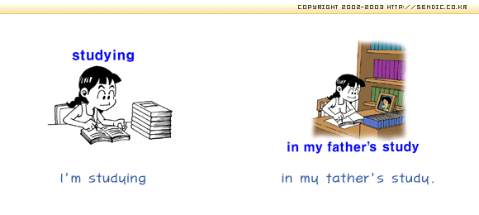

+
F를 받았어요.
공부를 했는데
재미한국학교협의회 (NAKS)
The National Association for Korean Schools
Notes:
G8.1:Pattern exercise

Slide 22
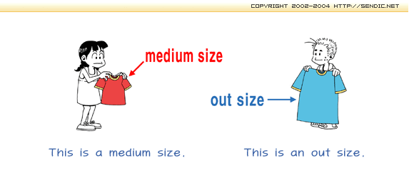
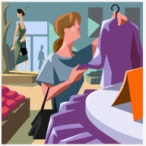
+
너무 커요.
옷을 샀는데
재미한국학교협의회 (NAKS)
The National Association for Korean Schools

Slide 23
- tense
어제 영화를 봤어요. 그리고 저녁을 먹었어요.
어제 영화를 봤어요. 그런데 재미없었어요.
→ 어제 영화를 보고 저녁을 먹었어요.
→ 어제 영화를 봤는데 재미없었어요.
+ tense
재미한국학교협의회 (NAKS)
The National Association for Korean Schools

Slide 24
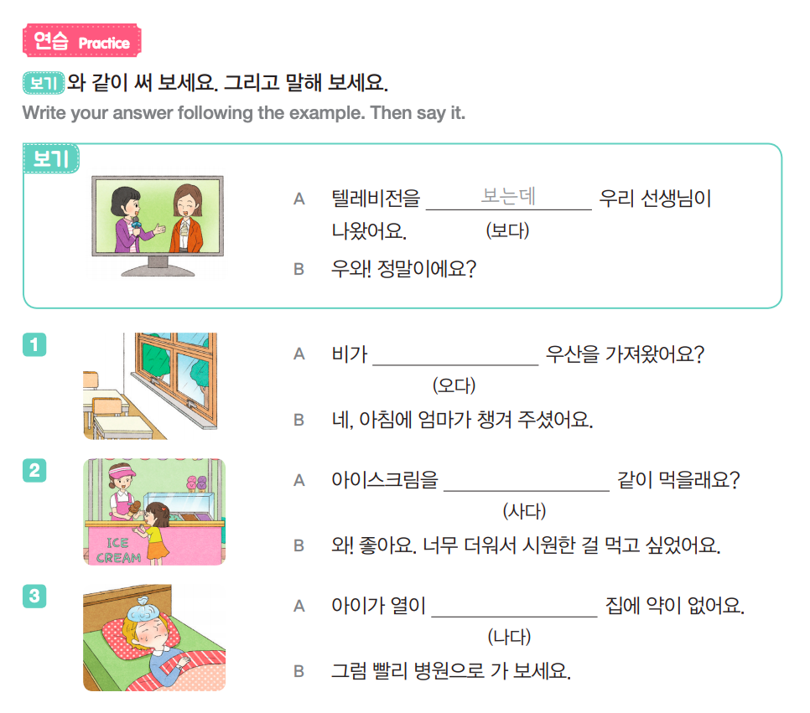
써 보세요
오는데
사는데
나는데
재미한국학교협의회 (NAKS)
The National Association for Korean Schools

Slide 25
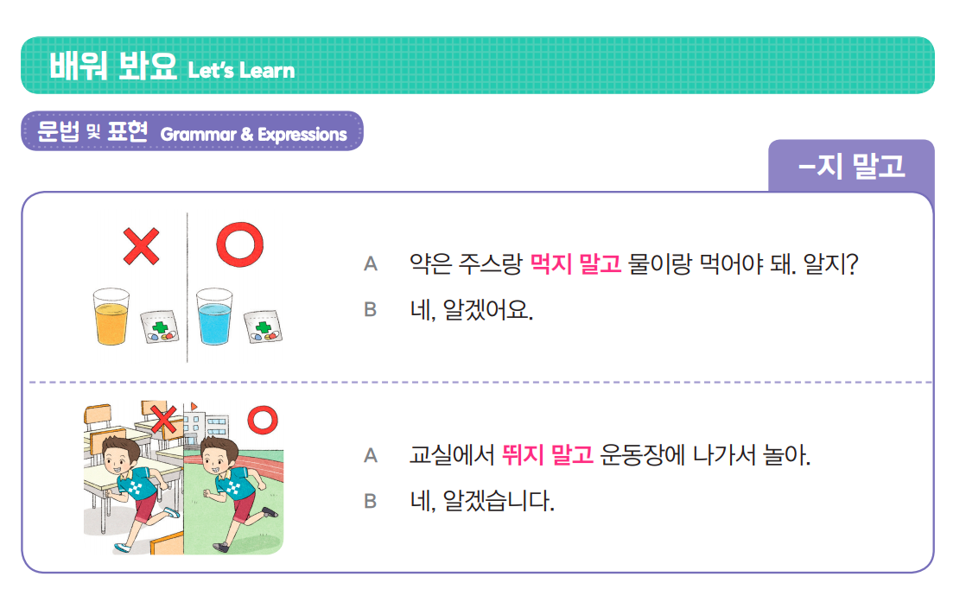
배워 봐요
재미한국학교협의회 (NAKS)
The National Association for Korean Schools

Slide 26
- 지 말고
앞의 말이 나타내는 행동을 금지함과 동시에 다른 행동을 하도록 함을 나타냄
This is used to suggest someone to do something else instead of what he or she is doing.
예:
교실에서 뛰지 말고 운동장에 나가서 놀아요.
밤늦게까지 텔레비전 보지 말고 일찍 자요.
재미한국학교협의회 (NAKS)
The National Association for Korean Schools

Slide 27





Verb -지 마세요 ‘Please don’t’
NO
ENGLISH
영어/하다
들어가다
영어 하지 마세요.
들어가지 마세요
빨리/달리다
뛰다
건너다
빨리 달리지 마세요
뛰지 마세요
건너지 마세요
재미한국학교협의회 (NAKS)
The National Association for Korean Schools
Notes:
G12.2: Structure / Pattern exercise

Slide 28
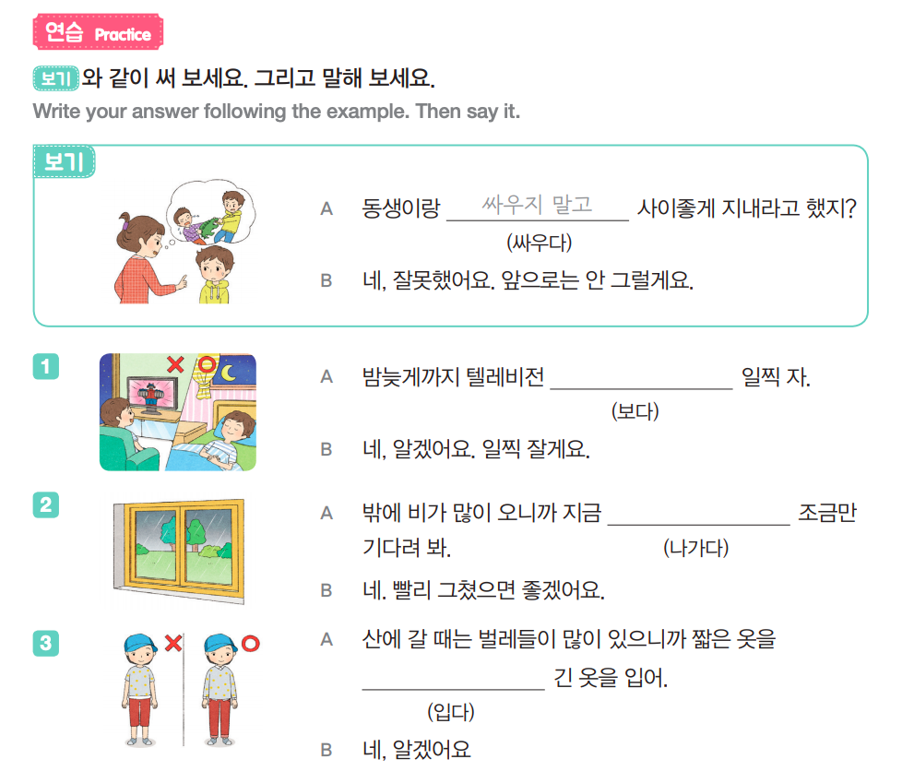
써 보세요
보지 말고
나가지 말고
입지 말고
재미한국학교협의회 (NAKS)
The National Association for Korean Schools

Slide 29

<아프지 말아요> 구급차 쁘띠송
https://www.youtube.com/watch?v=hjxZcTA27X8
위의 사이트를 눌러 재미있는 노래를 들어 봅시다
쓰기 과제
Q: 아파요. 그런데 왜 걱정하지 않아도 될까요?
A:
재미한국학교협의회 (NAKS)
The National Association for Korean Schools

Slide 30
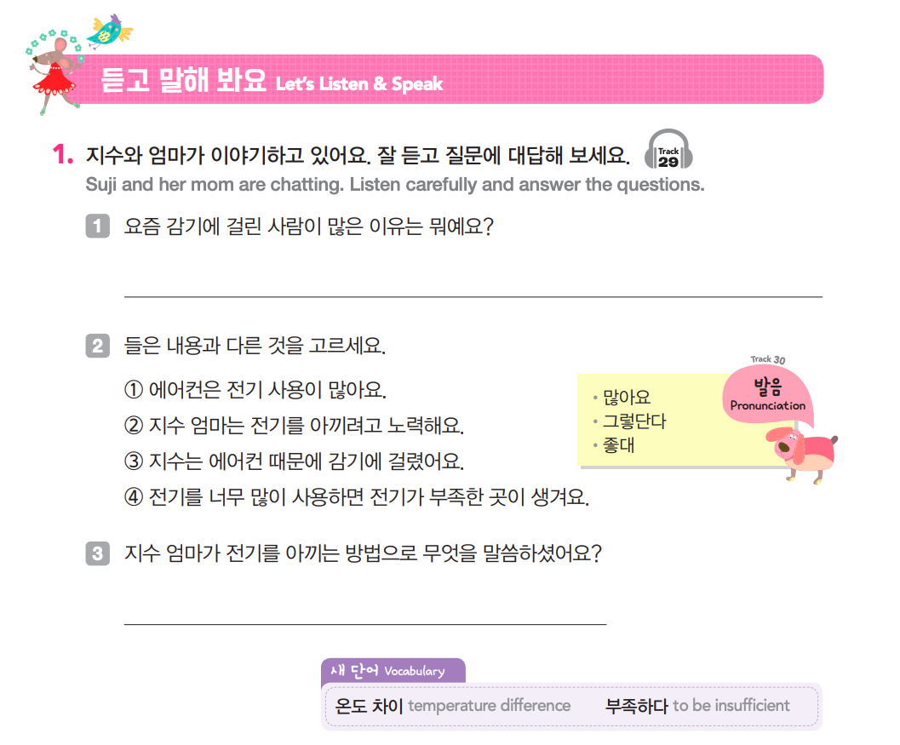
듣고 말해 봐요
건물 안과 밖의 온도 차이가 많이 나서
발음
더울 때는 에어컨을 자주 켜지 말고 대신 샤워하거나 시원한 음식으로 더위를 이기면 좋겠다고 했어요.
재미한국학교협의회 (NAKS)
The National Association for Korean Schools

Slide 31
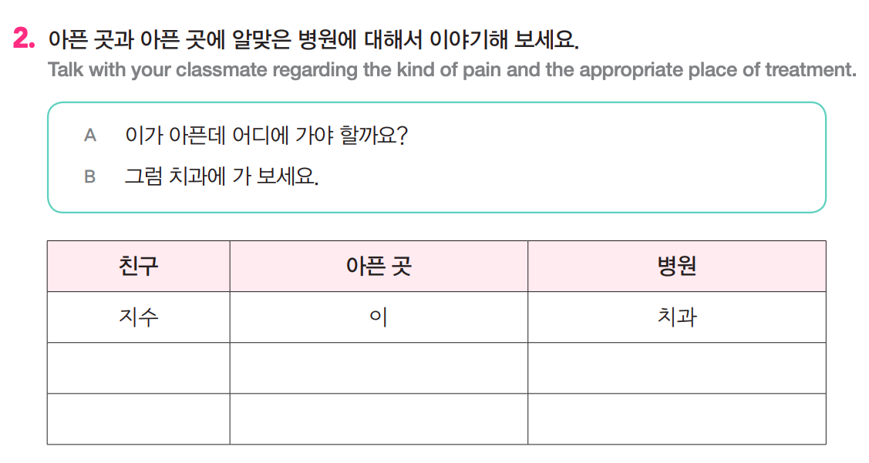
말해 보세요 P.88
아파요. 어디로 가야 할까요?
재미한국학교협의회 (NAKS)
The National Association for Korean Schools

Slide 32
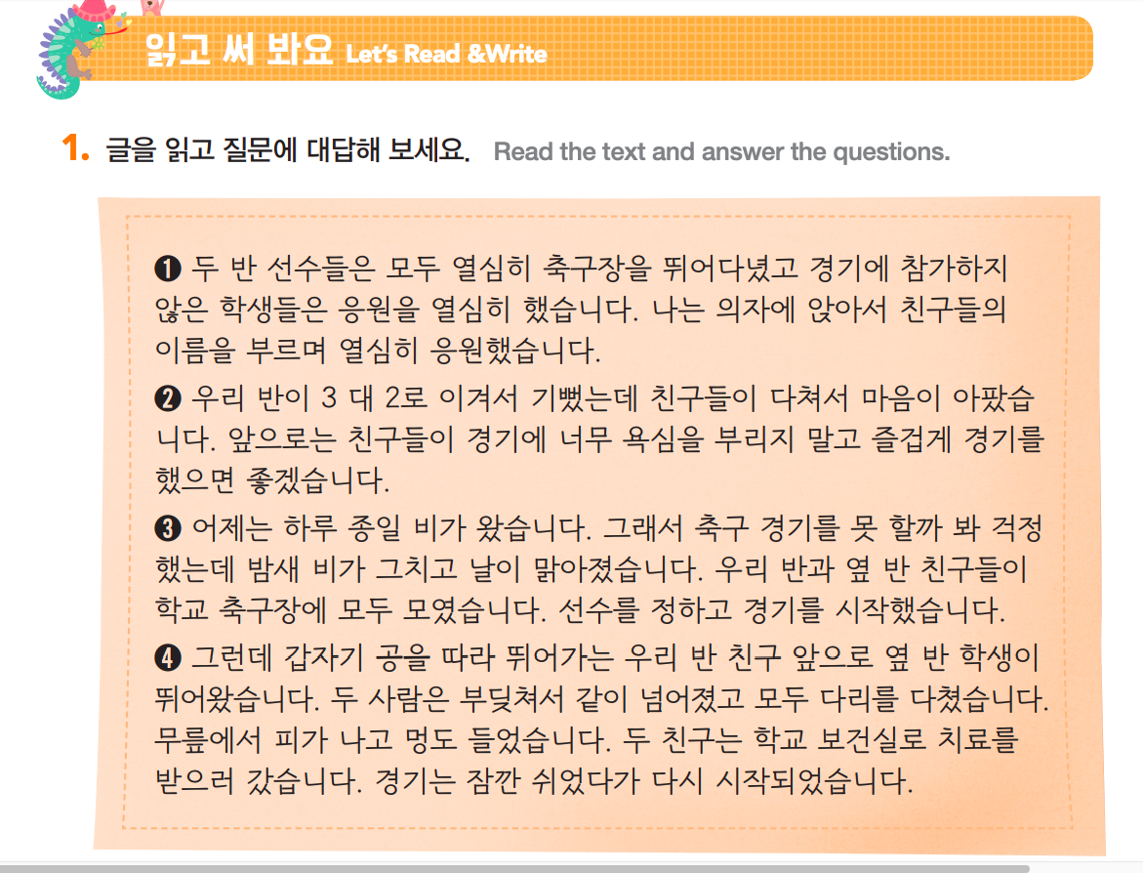
읽고 써 봐요 P.89
재미한국학교협의회 (NAKS)
The National Association for Korean Schools

Slide 33
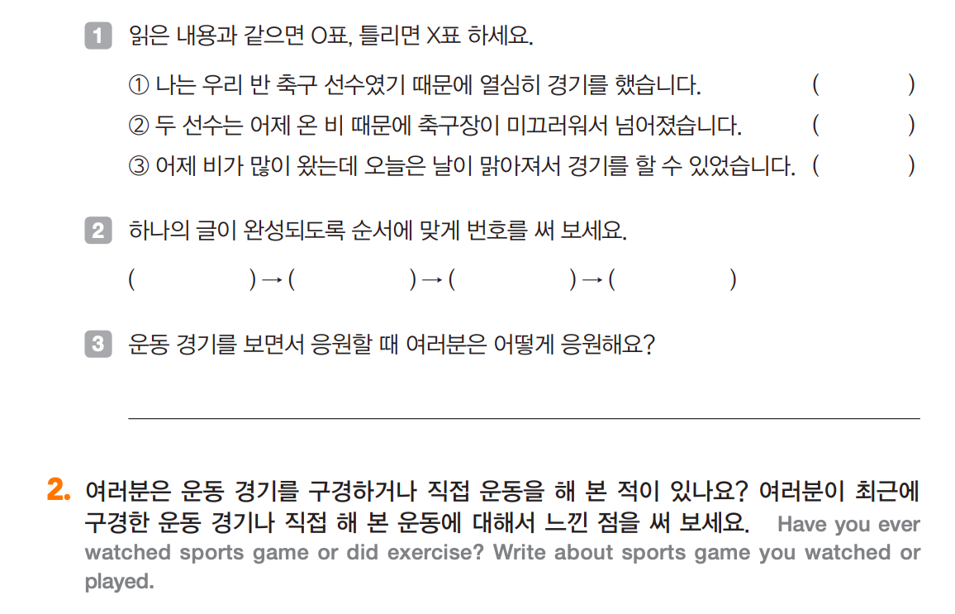
읽고 써 봐요 P.89
최근에 구경한 운동경기는 뭐였어요?
3
1
4
2
재미한국학교협의회 (NAKS)
The National Association for Korean Schools

Slide 34
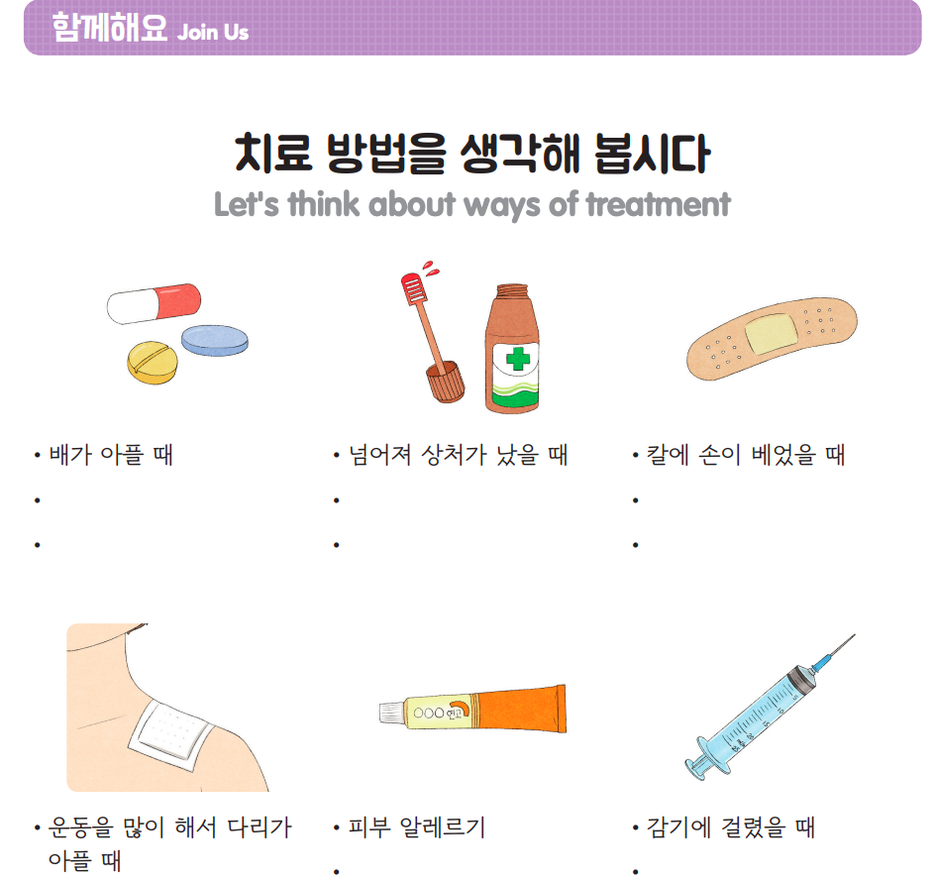
함께 얘기해 봐요 P. 90
재미한국학교협의회 (NAKS)
The National Association for Korean Schools

Slide 35
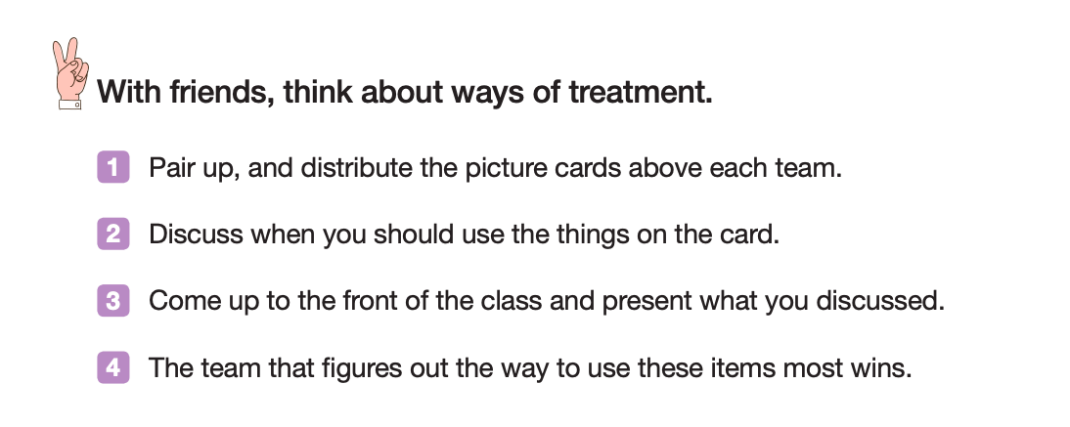
재미한국학교협의회 (NAKS)
The National Association for Korean Schools

Slide 36
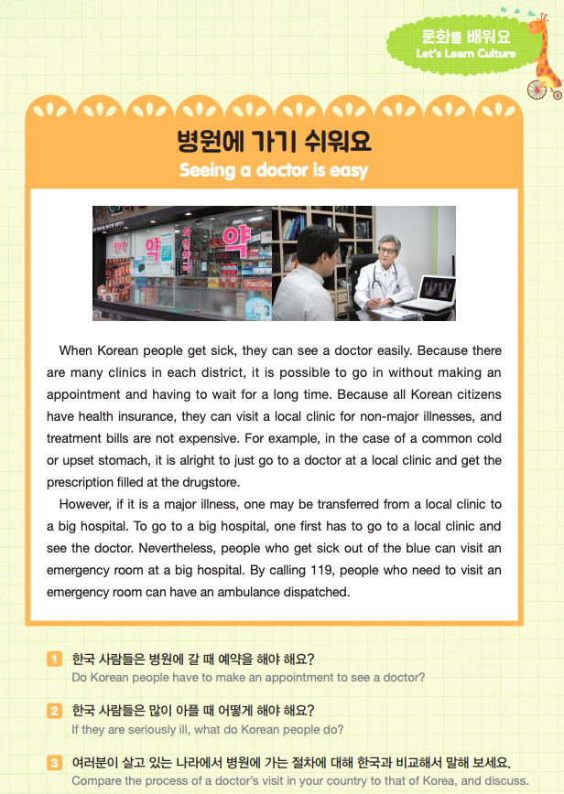
문화를 배워요
재미한국학교협의회 (NAKS)
The National Association for Korean Schools

Slide 37

<금덩이보다 더 소중한 것> (전래동화)
https://www.youtube.com/watch?v=NHun9ftaKw4
여기를 눌러서 이야기를 잘 들어 보세요.
재미한국학교협의회 (NAKS)
The National Association for Korean Schools

Slide 38
<금덩이보다 소중한 것> (쓰기 숙제)
1. <금덩이보다 소중한 것> 전래동화에 나오는 다음 단어의 뜻을 찾아서 써 보세요 .
산골 마을, 젊은이, 나무를 하다, 품을 팔다, 눈코 뜰새 없이 일하다, 살림살이, 끼니, 짐을 챙기다, 양반, 큰절을 하다, 주인, 서운하다, 길을 나서다, 고향집, 도착하다, 땅거미가 지다, 하룻밤을 묵다, 쑥스럽다, 발을 동동거리다, 주인, 은혜를 갚다
2. <금덩이보다 소중한 것> 이야기에서는 무엇이 ‘금덩이보다 더 소중한 것’이라고 말하고 있나요?
재미한국학교협의회 (NAKS)
The National Association for Korean Schools

Slide 39
Quizlet 단어 연습
Quizlet 단어 연습하기
10과 “아픈데 집에 가도 돼요?”
http://gg.gg/i69u9
재미한국학교협의회 (NAKS)
The National Association for Korean Schools

Slide 40
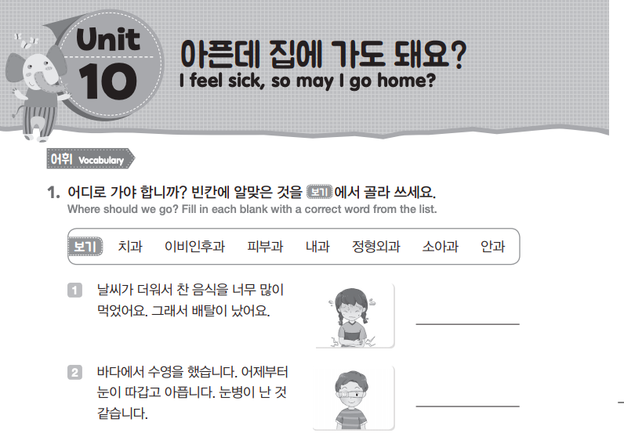
연습문제 P. 38-41 (숙제)
내과, 소아과
안과
재미한국학교협의회 (NAKS)
The National Association for Korean Schools

Slide 41
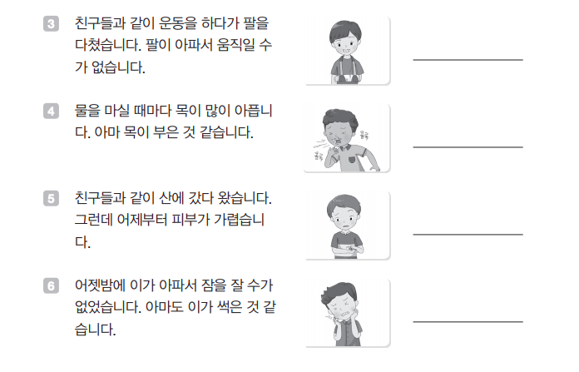
정형외과
이비인후과
피부과
치과
재미한국학교협의회 (NAKS)
The National Association for Korean Schools

Slide 42
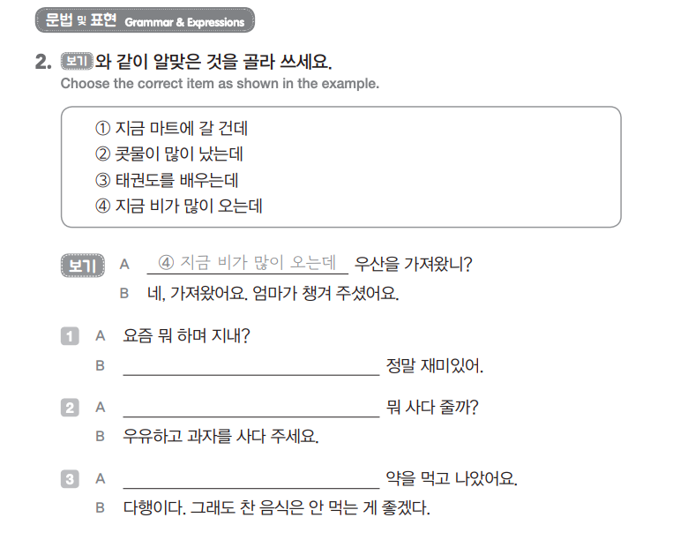
태권도를 배우는데
지금 마트에 갈 건데
콧물이 많이 났는데
재미한국학교협의회 (NAKS)
The National Association for Korean Schools

Slide 43
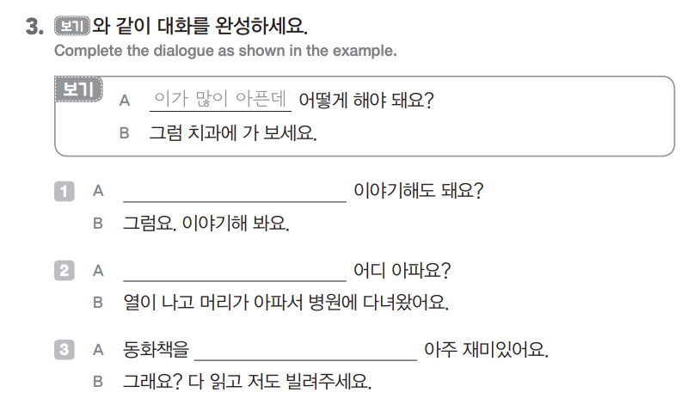
하고 싶은 말이 있는데
아파 보이는데
읽고 있는데
재미한국학교협의회 (NAKS)
The National Association for Korean Schools

Slide 44
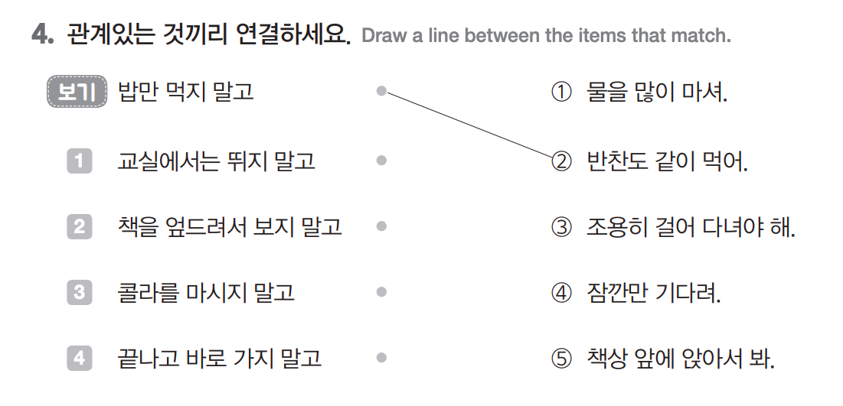
재미한국학교협의회 (NAKS)
The National Association for Korean Schools

Slide 45
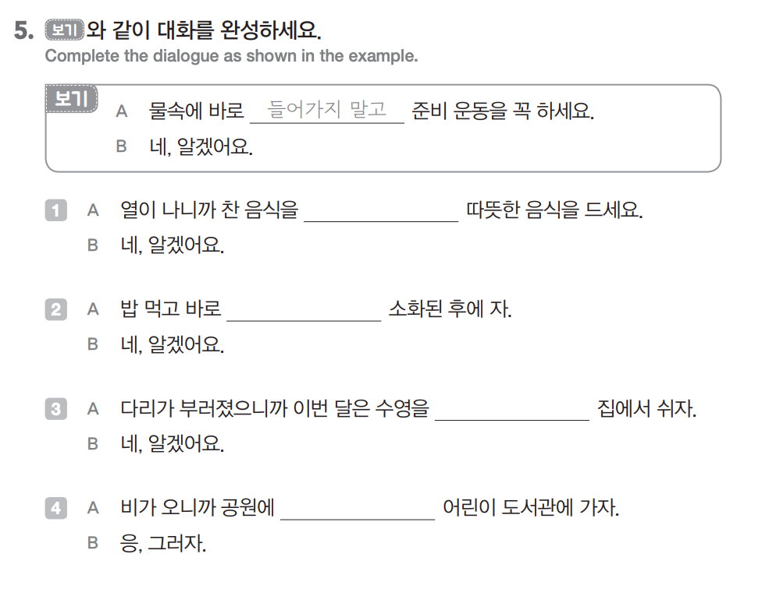
먹지 말고
자지 말고
하지 말고
가지 말고
재미한국학교협의회 (NAKS)
The National Association for Korean Schools

Slide 46
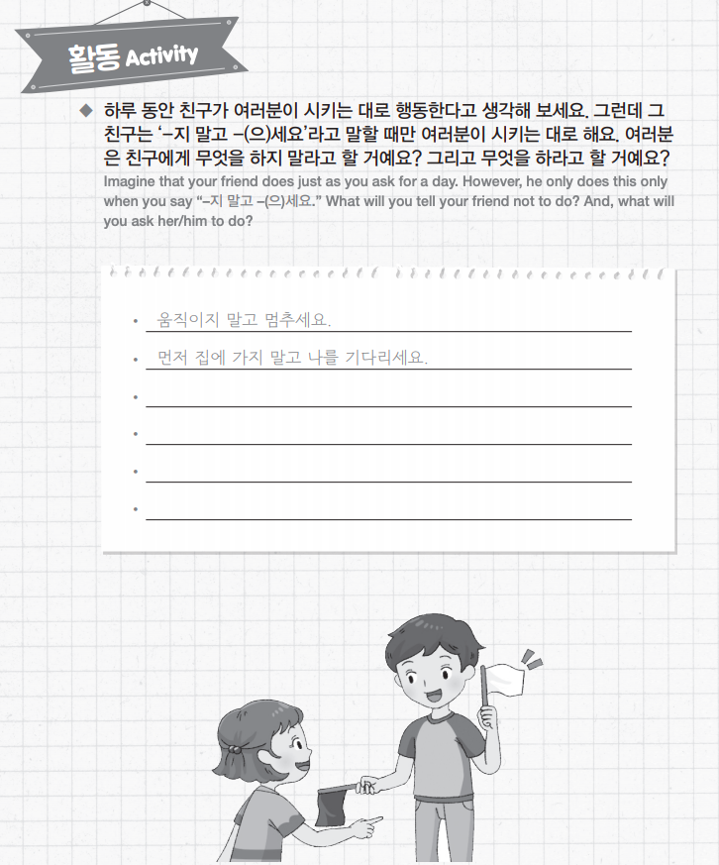
-지 말고 -(으)세요
재미한국학교협의회 (NAKS)
The National Association for Korean Schools

Slide 47
오늘의 숙제
1. 오늘의 10과 문법 PPT 복습하기
‘아프지 말아요’의 영상 질문에 답하기
‘글쓰기’ 숙제 공책에 쓰기
2. Quizlet으로 단어 공부하기
http://gg.gg/i69u9
3. 전래동화 <금덩이보다 더 소중한 것> 쓰기 숙제
4. Workbook P. 38-41 문제 풀기 (10과)
5. 일기 1주일 1회 이상 쓰기
6. 한국 동화책 1권 읽고 내용 요약 (선택 숙제)
재미한국학교협의회 (NAKS)
The National Association for Korean Schools

Slide 48

수고하셨습니다!
재미한국학교협의회 (NAKS)
The National Association for Korean Schools

Slide 49
References
1. 참조 교재
1) 재외동포를 위한 한국어 3-2 (영어권) Textbook and Workbook
2) 재외동포를 위한 한국어 3-2 (범용) Textbook and Workbook
2. 참조 자료
  KLEAR Textbook➭ https://kleartextbook.com/
3. 이미지 출처 ➭ google.com
4. 영상 출처 ➭ Youtube
  https://www.youtube.com/watch?v=NHun9ftaKw4
  https://www.youtube.com/watch?v=hjxZcTA27X8
재미한국학교협의회 (NAKS)
The National Association for Korean Schools

